Slide 1

高等数学
吉林大学数学学院
张锦

Slide 2
引 言
一、什么是高等数学 ?
初等数学— 研究对象为常量, 以静止观点研究问题.
高等数学— 研究对象为变量, 是由微积分学，较深入 的代数学、几何学以及它们之间的交叉内容所形成的一门基础学科.
高等数学的核心部分是微积分, 它被认为是“变量数学”的开始.
高等数学的主要研究对象是函数, 主要研究方法是极限法和分析法.
Notes:
运行时, 点击 “笛卡儿“ , 或按钮”笛卡儿” , 可显示笛卡儿生平见解(这是自定义放映, 放映完毕自动返回)

Slide 3
主要内容
1. 分析基础: 函数, 极限, 连续 (上册)
2. 微积分学: 一元微积分 (上册)
多元微积分 (下册)
3. 向量代数与空间解析几何 (上册)
4. 无穷级数 (下册)
5. 常微分方程 (下册)

Slide 4
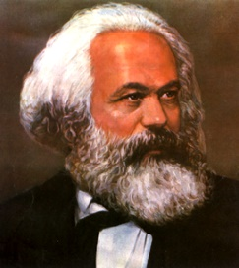
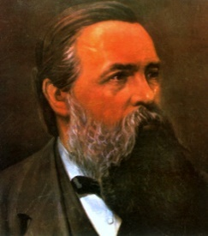
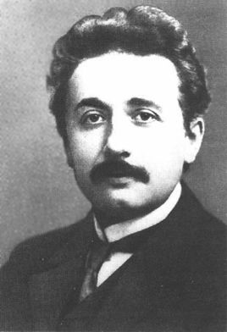
二、如何学习高等数学 ?
1. 认识高等数学的重要性, 培养浓厚的学习兴趣.
一门科学, 只有当它成功地运用数学时,
才能达到真正完善的地步 .
马克思
要辨证而又唯物地了解自然 ,
就必须熟悉数学.
恩格斯
数学之所以比一切其它科学受到尊重，一个理由是因为他的命题是绝对可靠和无可争辩的.
爱因斯坦
Notes:
运行时, 点击华罗庚照片, 可显示华罗庚简介(这是自定义放映, 放映完毕自动返回)

Slide 5
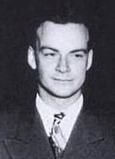
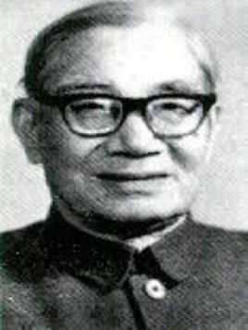
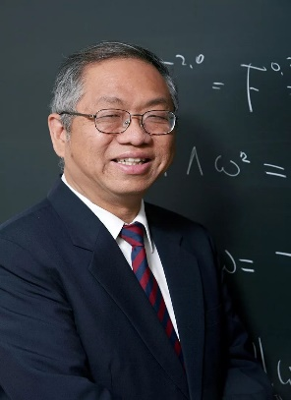
我们所有的定律，每一条都由深奥的数学中的纯数学来叙述 .
费曼
工程的成败在于数学的运用.
茅以升
IT 产业的核心是数学.
丘成桐
Notes:
运行时, 点击华罗庚照片, 可显示华罗庚简介(这是自定义放映, 放映完毕自动返回)

Slide 6
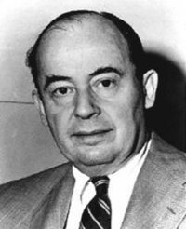
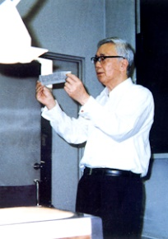
在一切理论成就中, 未必再有什么像17世纪下半叶微积分的发明那样被看作人类精神的最高胜利了！
恩格斯
微积分是近代数学中最伟大的成就，对它的重要性无论做怎样的估计都不会过分.
冯·诺伊曼
2. 学数学最好的方式是做数学.
聪明在于学习 , 天才在于积累 .
学而优则用 , 学而优则创 .
华罗庚
Notes:
运行时, 点击华罗庚照片, 可显示华罗庚简介(这是自定义放映, 放映完毕自动返回)

Slide 7
第一章
预 备 知 识
第一节 实数集
第二节 函数

Slide 8
第一节
第一章
实 数 集
一、集合
二、集合之间的关系及运算
三、区间与邻域
四、实数的完备性和确界公理

Slide 9
一、集合
定义. 具有某种特定性质的事物或对象的全体称 为集合. 构成集合的事物或对象称为元素.
元素 a 属于集合 M , 记作
元素 a 不属于集合 M , 记作
不含任何元素的集合称为空集 , 记作 ∅.
含有限个元素的集合称为有限集.
既不是空集又不是有限集的集合称为无限集.

Slide 10
列举法：按某种方式列出集合中的全体元素 .
例: 有限集合
自然数集
描述法：
x 所具有的特征
例: 整数集合
有理数集
无理数集 P={ x | x 为无限不循环小数}
实数集合
x 为有理数或无理数

Slide 11
二、集合之间的关系及运算
定义 . 设有集合
若
必有
则称 A
是 B 的子集 , 或称 B 包含 A , 记作
例如 ,
,
,
若
且
则称 A 与 B 相等, 记作
显然有下列关系 :
∅

Slide 12
定义. 给定两个集合 A, B, 定义下列运算:
并集
或
交集
且
差集
余集
直积
记
例:
为平面上的全体点集.

Slide 13
集合的运算规律：

Slide 14
半开半闭区间
三、区间与邻域
开区间
闭区间
有限区间
无限区间

Slide 15
点的 δ 邻域
去心 δ 邻域
其中, a 称为邻域中心 , δ 称为邻域半径 .
左 δ 邻域 :
右 δ 邻域 :

Slide 16
四、实数的完备性和确界公理
完备性：实数与数轴上的点一一对应，按大小顺序排列，是连续不断的.
定义.（确界）设 E 是 R 的非空子集，如果存在常数

Slide 17
确界公理：任何非空有下界 (上界) 的数集必有下确界 (上确界) .

Slide 18
第二节
第一章
函 数
一、映射与函数的概念
二、函数的几种特性
三、反函数与复合函数
四、初等函数

Slide 19
定义. 设 X , Y 是两个非空集合, 若存在一个对应规
一、映射与函数的概念
则 f , 使得
有唯一确定的
与之对应 , 则
称 f 为从 X 到 Y 的映射, 记作
记作
元素 y 称为元素 x 在映射 f 下的 像 ,
元素 x 称为元素 y 在映射 f 下的 原像 .
集合 X 称为映射 f 的定义域 ;
Y 的子集
称为 f 的 值域 .

Slide 20
注意: 1) 映射的三要素— 定义域 , 对应规则 , 值域 .
2) 元素 x 的像 y 是唯一的, 但 y 的原像不一定唯一 .
定义. 设数集
则称映射
为定义在
D 上的函数 , 记为
定义域
因变量
自变量
函数图形:

Slide 21
(定义域)
(对应规则)
(值域)
定义域: 使表达式及实际问题都有意义的自变量集合.
对应规律的表示方法: 解析法、图象法、列表法
例如, 反正弦函数
定义域
值域
几种特殊的非初等函数
(1) 绝对值函数

Slide 22
(2) 符号函数
当 x > 0
当 x = 0
当 x < 0
(3) 取整函数
当

Slide 23
例. 已知函数
求
及
并写出f (x)定义域及值域 .
解:
函数无定义
定义域
值域

Slide 24
二、函数的几种特性
设函数
且有区间
1.有界性
使
称
为有界函数.
使
称
在 I 上有界.
说明: 还可定义有上界、有下界、无界.
称为有上界.
称为有下界.
若对任意正数 M , 均存在
使
则称 f ( x ) 无界.

Slide 25
2.单调性
当 时,
称
为 I 上的单调增加函数 ;
称
为 I 上的单调减少函数 .
说明：还可定义单调不减函数和单调不增函数，以及单调区间.

Slide 26
3.奇偶性
且有
若
则称 f (x) 为偶函数;
若
则称 f (x) 为奇函数.
说明: 若
在 x = 0 有定义 , 则当
为奇函数时, 必有
例如,
偶函数
记
双曲余弦

Slide 27
又如,
奇函数
记
双曲正弦
再如,
奇函数
记
双曲正切
公式:

Slide 28
4.周期性
则称
为周期函数, 称 l 为周期(一般指最小正周期 ).
周期为 π
周期为
注: 周期函数不一定存在最小正周期 .
例如, 常量函数
1, x 为有理数
Dirichlet函数
0, x 为无理数

Slide 29
三、反函数与复合函数
1.反函数的概念及性质
若函数
为单射, 则存在逆映射
称此映射
为 f 的反函数 .
习惯上,
的反函数记成
性质: 1) y＝f (x) 单调递增
(减)
其反函数
存在, 且也单调递增
(减) . (反函数存在定理）

Slide 30
2) 函数
与其反函数
的图形关于直线
对称 .
例如 ,
指数函数
互为反函数 ,
对数函数
它们都单调递增, 其图形关于直线
对称 .

Slide 31
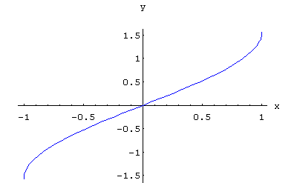
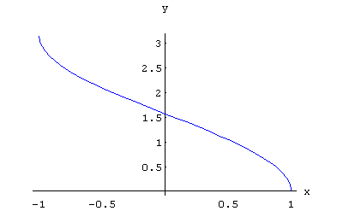
反三角函数
反正弦函数
反余弦函数

Slide 32
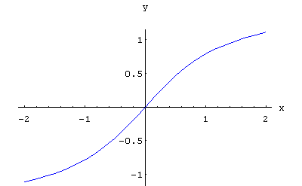
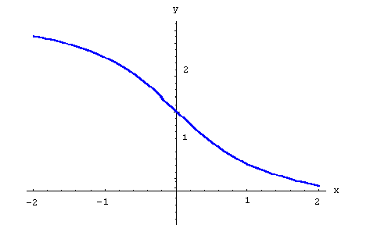
反正切函数
反余切函数

Slide 33
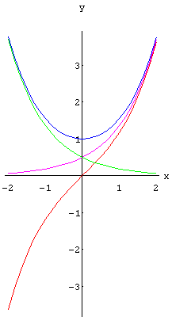
双曲函数
在 上存在反函数
在 上存在反函数
反双曲余弦

Slide 34
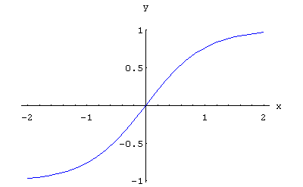
在 上存在反函数

Slide 35
2. 复合函数
设有函数链
①
②
则
称为由①, ②确定的复合函数 ,
u 称为中间变量.
注意: 构成复合函数的条件
不可少.
例如,
可定义复合函数
但
不能构成复合函数 .

Slide 36
四、初等函数
1. 基本初等函数: 常函数、幂函数、指数函数、对数函数、三角函数、反三角函数
2. 初等函数: 由基本初等函数经过有限次四则运算和复合步骤所构成 ,并可用一个式子表示的函数 . 否则称为非初等函数 .
例如 ,
可表为
故为初等函数.
又如 , 双曲函数与反双曲函数也是初等函数 .

Slide 37
例. 求
的反函数及其定义域.
解: 当
时,
则
当
时,
则
当
时,
则
定义域为
反函数

Slide 38
内容小结
1. 集合及映射的概念
定义域
对应规律
2. 函数的定义及函数的二要素
3. 几种特殊函数，函数的几种特性
有界性, 单调性,奇偶性, 周期性
4. 初等函数的结构

Slide 39
练习题
1. 设 且 时， 其中
a, b, c 为常数, 且 证明 为奇函数 .
证: 令
则
由
消去
得
为奇函数 .

Slide 40
2. 设函数
的图形与
均对称, 求证
是周期函数.
证: 由
的对称性知
于是
故
是周期函数 , 周期为

